Slide 1
Biorreatores Heterogêneos
Características
Um compartimento onde as células permanecem aderidas a uma superfície ou imobilizadas no interior de um leito biocompatível
Bombeamento do meio através deste compar-timento para que as células tenham acesso aos nutrientes e oxigênio
Desvantagens
Não permitem obter amostras homogêneas do meio
Limitação para ampliação de escala

Slide 2
Microcarreagadores
São pequenas partículas, de diversos materiais*, de forma esférica
Apresentam estrutura e composição da superfície que facilitam a adesão e o crescimento das células
* celulose, dextrana, vidro, colágeno ou gelatina
primeiro cultivo foi realizado empregando-se as partículas de DEAE (dietilaminoetil), empregadas para cromatografia de troca iônica
Primeiro produto produzido industrialmente foi a vacina inativada contra poliomielite
Atualmente: além de vacinas, vetores para terapia gênica, proteínas recombinantes e AcMo são obtidos

Slide 3
Classificação
- Microporosos (ou sólidos)*
Macroporosos (ou porosos)**
* poros com diâmetro menor que o diâmetro das células (estas não podem crescer no seu interior)
* apresentam uma faixa de diâmetro de 90 a 300 μm
** poros com diâmetro de 10 a 400 μm (células crescem no seu interior, até em forma tridimensional)
** apresentam uma faixa de diâmetro de 0,4 a 5 mm
Nos microcarregadores a concentração celular dentro ou sobre as matrizes porosas pode atingir de 0,5 a 5x10⁸ células/mL de microcarregador

Slide 4
Microcarregadores microporosos têm densidade de 1,02 a 1,04 g/cm³, podendo ser mantidos em suspensão a baixas velocidades de agitação
Sedimentam-se com facilidade quando a agitação é interrompida, facilitando a coleta de produto e adição de meio novo
Desvantagem: células pouco protegidas contra choques e danos mecânicos

Slide 5
Nos microcarregadores macroporosos a concen-tração celular atinge valores elevados
A alta concentração celular confere estabilidade à população celular e aumenta a longevidade do cultivo
Vantagens: - Células protegidas contra tensões de cisalhamento dos sistemas agitados
- Alternativa interessante para cultivos de longa duração
- Crescimento tridimensional favorece a ação de fatores crescimento produzidos pelas próprias células, reduzindo a necessidade de adição destes

Slide 6
Quando células dependentes de suporte para adesão são imobilizadas em microcarregadores, podem ser cultivadas em biorreatores homogêneos
O uso de microcarregadores para processos em larga escala apresenta o problema na etapa de propagação de inóculo:
Grande dificuldade de transferência das células (aderidas) para microcarregadores na escala maior
estratégia: métodos enzimáticos e ultra-som para desprender as células dos microcarregadores
→ por sua vez, são agressivos e podem afetar negativamente a fisiologia celular

Slide 7
1. Biorreatores de Leito Empacotado
As células são mantidas em um leito fixo, confinadas num ambiente definido
Normalmente usam-se células aderidas a microcarre-gadores
O meio circula pelo leito empacotado, transportando nutrientes, metabólitos e produto(s) de interesse
E o suprimento de oxigênio?
circulação do meio por sistemas de areação em circuito externo de recirculação
Vantagem destes biorreatores: obtenção de corrente de meio clarificado, eliminando a necessidade de equipamentos para esta finalidade

Slide 8
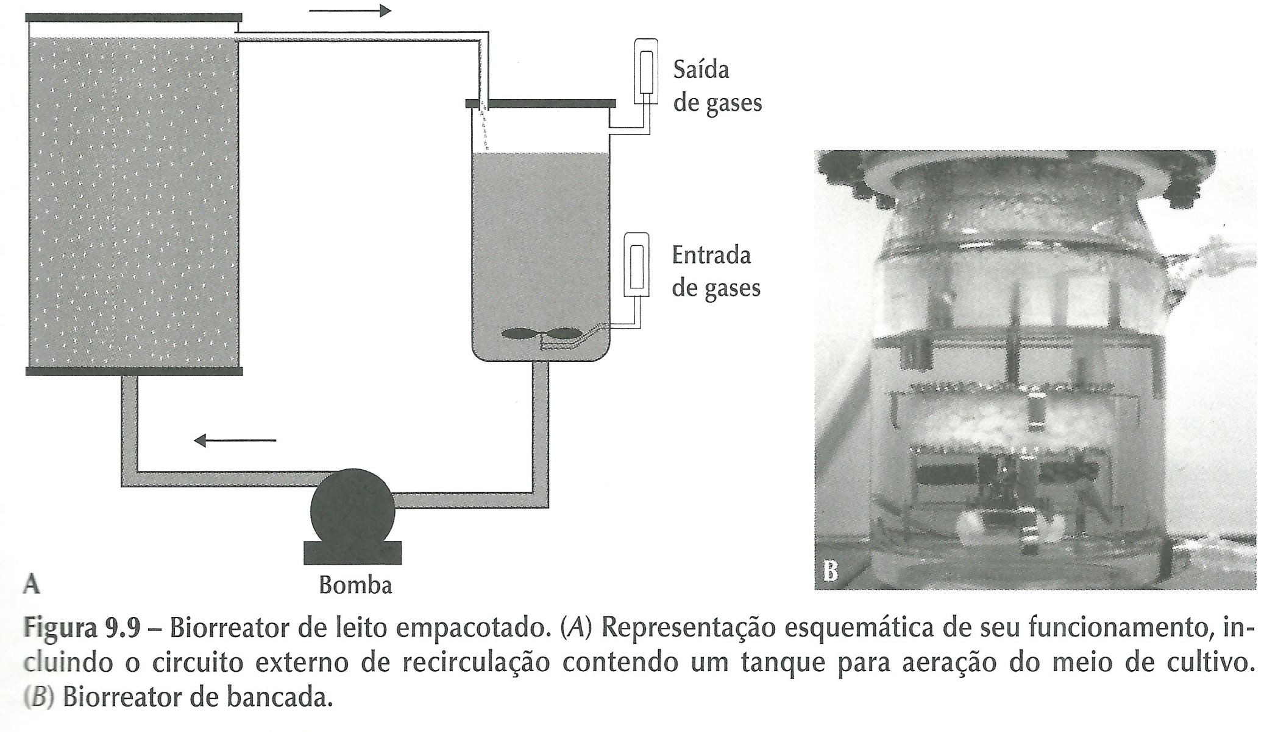

Slide 9
2. Biorreatores de Leito Fluidizado
Também são usadas células aderidas a microcarre-gadores
Uma quantidade de microcarregadores é fluidizada em um compartimento do biorreator, devido à circulação do meio de cultivo
O suprimento de oxigênio é feito fora da região de fluidização, mas no próprio biorreator
→ Evitam-se danos às células causados por bolhas de ar

Slide 10
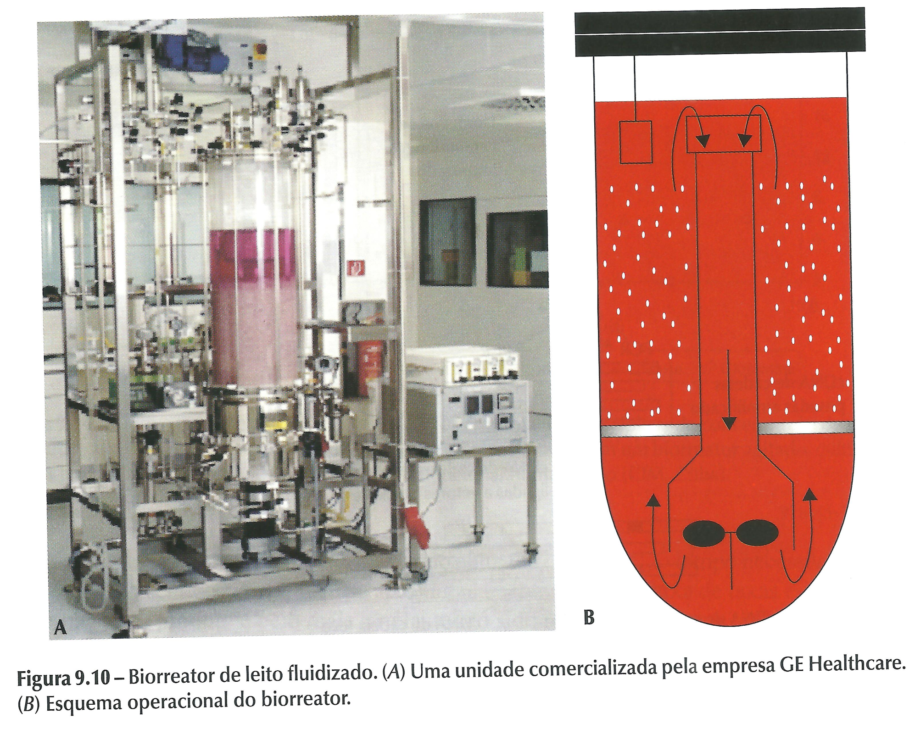

Slide 11
2. Biorreatores de Leito Fluidizado
Também são usadas células aderidas a microcarregadores
Uma quantidade de microcarregadores é fluidizada em um compartimento do biorreator , devido à circulação do meio de cultivo
O suprimento de oxigênio é feito fora da região de fluidização, mas no próprio biorreator
→ Evitam-se danos às células causados por bolhas de ar
Atingem-se concentrações celulares da ordem de 5 a 10x10⁶ células/mL
Expressando-se em termos de volume de microcar-regador, chega-se a 2 a 3,5x10⁷ células/mL

Slide 13
3. Biorreatores com crescimento sobre superfície
Garrafas rotatórias (roller bottles)
As garrafas rotatórias apresentam pouca área relativa, sendo que o aumento de escala se dá pelo uso de grandes quantidades de garrafas
Exemplo: produção de eritropoetina pela Amgen
Desvantagens: alto custo de operação e riscos de contaminação

Slide 14
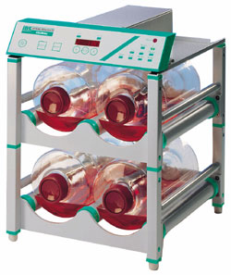
Equipamento para rotação de 4 garrafas rotatórias. Sistema CELLROLL. Fabricante INTEGRA.

Slide 15
Sistemas de múltiplas placas (CellFactory e CellCube®)
Os Sistemas de múltiplas placas proporcionam grande área para adesão e crescimento celular, em equipamentos compactos
O meio é adicionado por uma abertura de acesso e distribuído por inclinação da unidade

Slide 16
Sistemas de múltiplas placas (CellFactory e CellCube®)
Os Sistemas de múltiplas placas proporcionam grande área para adesão e crescimento celular, em equipamentos compactos
O meio é adicionado por uma abertura de acesso e distribuído por inclinação da unidade
Ampliação de escala:
pelo aumento do número de superfícies na unidade
pelo aumento do número de unidades iguais
CellFactory: múltiplas bandejas, com área de adesão na faixa de 700 a 25.000 cm²
CellCube®: área de adesão de 8.500 a 85.000 cm²

Slide 17
https://www.youtube.com/watch?v=KiypKspvYuw

Slide 18
4. Biorreatores de Fibras Ocas
Consiste de um cilindro plástico que contém centenas de membranas semipermeáveis na forma de capilares, conhecidas como fibras ocas.
As células são inoculadas no espaço exterior às fibras (espaço extracapilar, EEC)
o meio é bombeado através do espaço interior das fibras (espaço intracapilar, EIC)
Os poros das membranas mais usadas têm diâmetro na faixa de 10 a 100 kDa
Nutrientes atravessam a membrana de EIC para EEC
Metabólitos atravessam a membrana de EEC para EIC

Slide 19
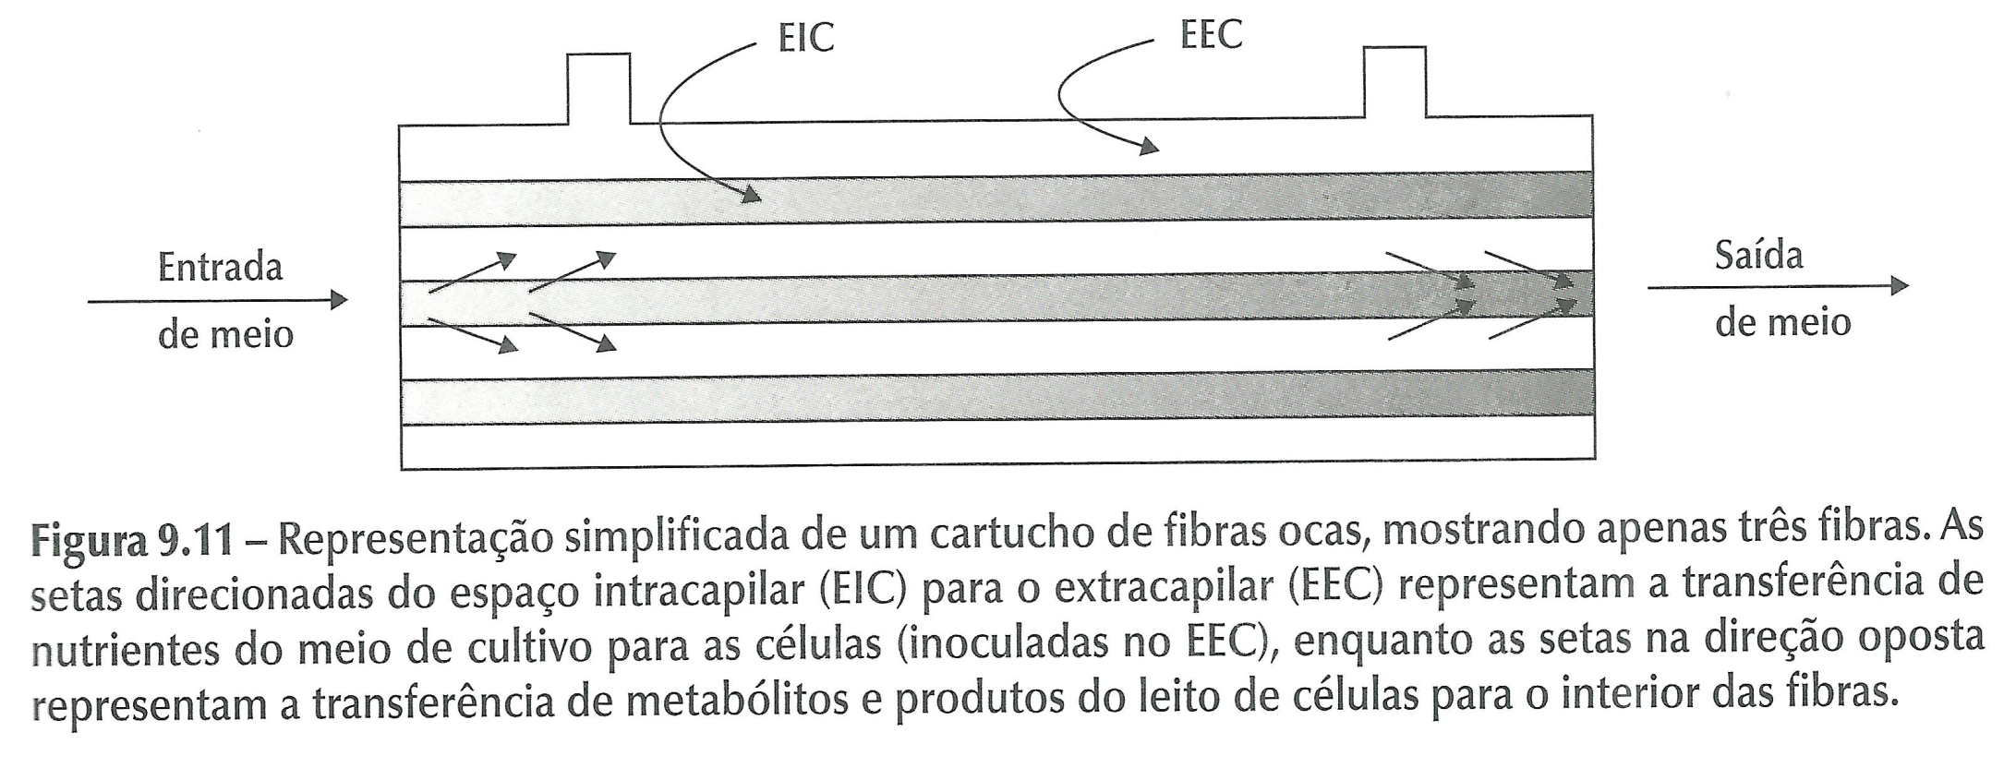

Slide 20
Produto(s) de interesse permanece(m) em EEC
Há um gradiente decrescente de concentração de componentes do meio e um gradiente crescente de concentração de metabólitos, ao longo do cartucho
isso pode causar problemas para o crescimento da população celular, sobretudo na porção terminal das fibras
    pode-se contornar este problema introduzindo-se um fluxo adicional perpendicular às fibras, no espaço extracapilar, também chamado de corrente de reciclo

Slide 22
Produto(s) de interesse permanece(m) em EEC
Há um gradiente decrescente de concentração de componentes do meio e um gradiente crescente de concentração de metabólitos, ao longo do cartucho
isso pode causar problemas para o crescimento da população celular, sobretudo na porção terminal das fibras
    pode-se contornar este problema introduzindo-se um fluxo adicional perpendicular às fibras, no espaço extracapilar, também chamado de corrente de reciclo
    O suprimento de oxigênio é garantido oxigenando-se o meio antes de sua entrada no EIC

Slide 23
